Slide 1
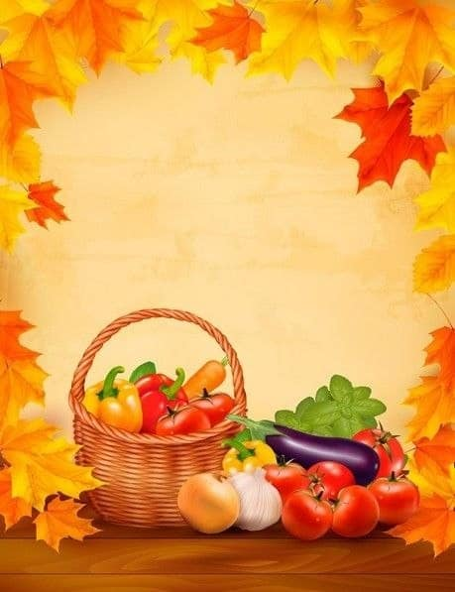
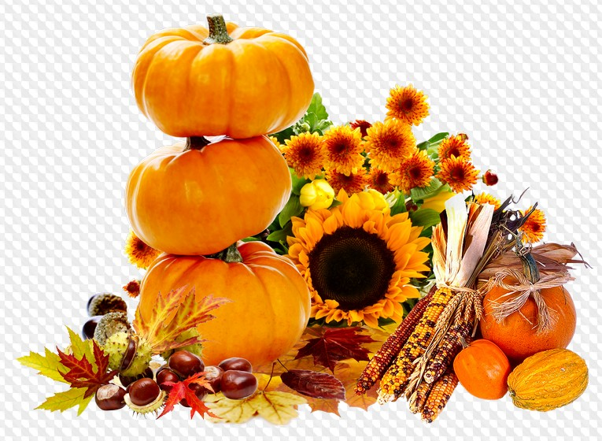
Презентація проєкту
«Гарбузова родина» - комора здоров’я
Учителя початкових класів
Журавського ліцею
Буянової Наталії Василівни

Slide 2

Заголовок
Актуальність проєкту
Полягає в тому, щоб привернути увагу школярів до вживання страв національної кухні, що готують із овочів рідного краю.
підзаголовок

Slide 3

Мета і завдання проекту:
- поглибити знання учнів про овочеві рослини рідного краю;
- дослідити фармакологічні властивості городини та її користь;
- дізнатися про надзвичайну різноманітність страв з даних овочів, традиції української кухні та раціональне харчування;
- учити самостійно добирати матеріал, використовуючи різні джерела інформації;
- розвивати творчі та інтелектуальні здібності, дослідницькі вміння,
комунікативні навички та пізнавальну активність.

Slide 4
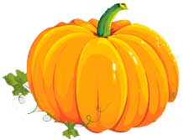
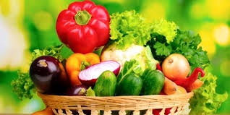
Об’єкт дослідження
Інформація про овочеві рослини
рідного краю, фармакологічні
властивості городини та її користь
для організму людини.

Slide 5
Провідна проблема
- Чи знаєте ви, що овочі – це не тільки смачно, а ще й корисно для здоров’я?
- Чи згодні ви з твердженням, що овочеві рослини рідного краю мають живильну та цілющу силу?

Slide 6
Дидактична характеристика проєкту:
- за предметною галуззю –міжпредметний;
- за тривалістю – середньої тривалості;
за характером компонентів – учитель, учні початкових класів (2-5кл.), батьки, бібліотекар, учителі - предметники;
- за основною діяльністю – дослідницько -пошуковий;
- за характером координації– з безпосередньою координацією;
- за формою проведення – творча робота учнів разом з учителем з наступною презентацією матеріалів проекту; самостійна дослідницька робота дітей;
- за кількістю учасників – груповий;
- об’єкт пізнання – городина, овочеві рослини рідного краю.
База реалізації проєкту: Журавський ліцей.

Slide 7
Етапи навчального проєкту
І етап. Організація проєкту.
1.Порушення проблеми проєкту перед учнями.
2.Формування творчих груп, визначення завдань, порядку дій.
1 група: «Дослідники- мандрівники»
2 група: « Народознавці»
3 група «Фітотерапевти»
4 група: «Кулінари»
5група: «Творці»
3. Розподіл завдань між групами.

Slide 8
Етапи навчального проєкту
ІІ етап. Планування проєктної
діяльності.
1.Складання плану дій, підготовка необхідних матеріалів для проведення проєкту.
«Дослідники-мандрівники»–дослідити інформацію та скласти карту переміщення городини до України; ознайомитися із походженням назв, видами овочів; підготувати повідомлення: про свята, ушанування гарбуза та його «родини» різними народами світу; створити презентацію з даного питання.
.

Slide 9
План дії груп
«Фітотерапевти»–підготувати інформацію про лікувальні властивості й користь гарбуза та його «родичів»; створити презентацію з даного питання.
«Народознавці» - ознайомитися з легендами, піснями, обрядами українців (з використанням овочів); дібрати загадки, прислів’я та приказки.
.

Slide 10
План дії груп
«Кулінари»– зібрати рецепти страв із овочів і записати їх у кулінарній книжечці-саморобці здорового харчування «Корисні овочі»; створити презентацію з даної теми.
«Творці»–створити композиції, об’ємні вироби з природного матеріалу «Гарбузова родина» - реклама , дібрати цікаві домашні світлини «Наш урожай».
2.Зустріч у бібліотеці та підбір джерел інформації.
.

Slide 11
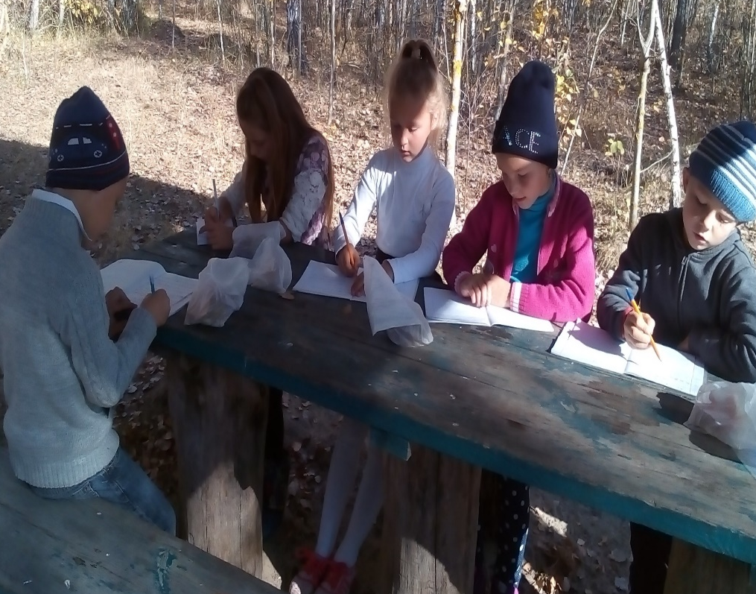
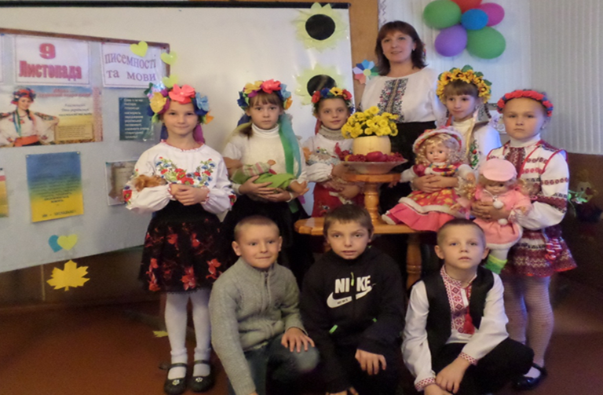
Реалізація проєкту
.
Зустріч у ДНЗ
Дослідження
«Де кращий урожай?»

Slide 12

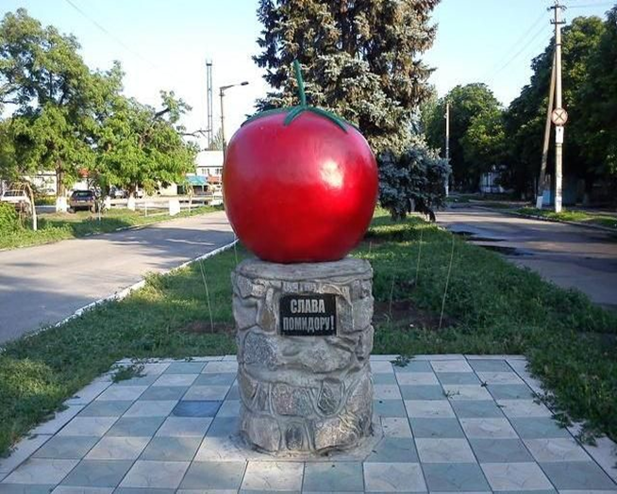
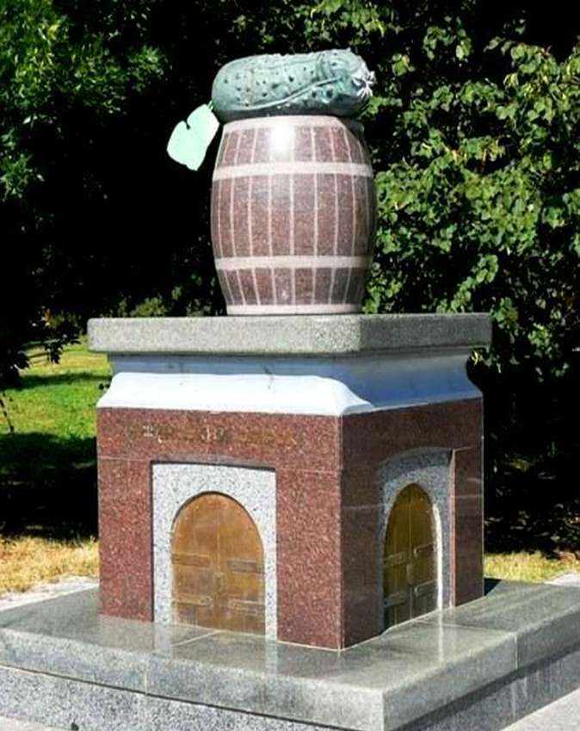
Реалізація проєкту
.
«Найсмачніші пам’ятники України»
Презентація групи
«Мандрівники-дослідники»

Slide 13
ІV етап. Презентація проєкту.
.
1. Оформлення результатів.
2. Підготовка до презентації.
4. Захист проєктів.
Урок-презентація «Гарбузова родина» – комора здоров’я».
5. Оцінювання проєктної діяльності за визначеними критеріями.
6. Аналіз успіхів і невдач.

Slide 14
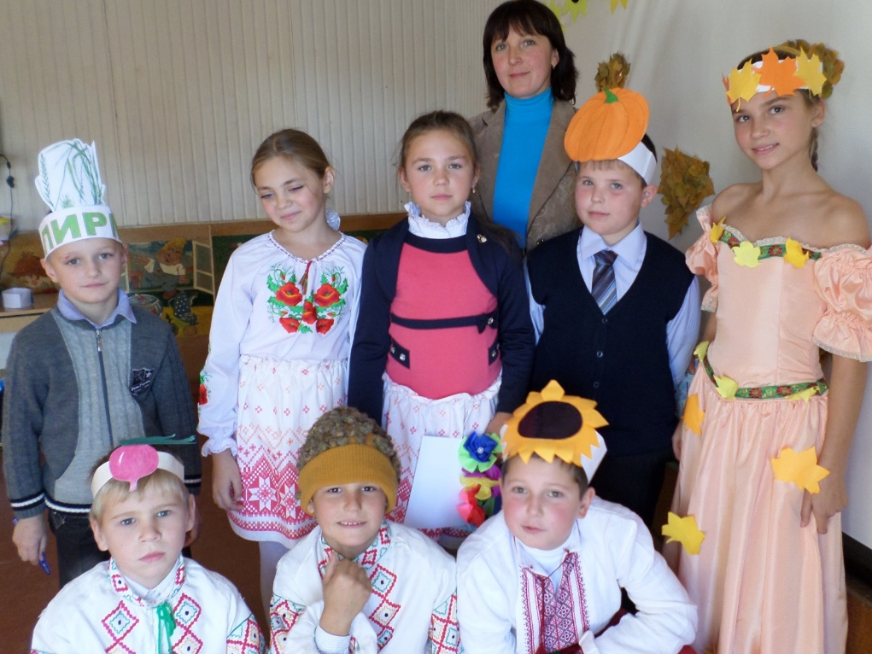
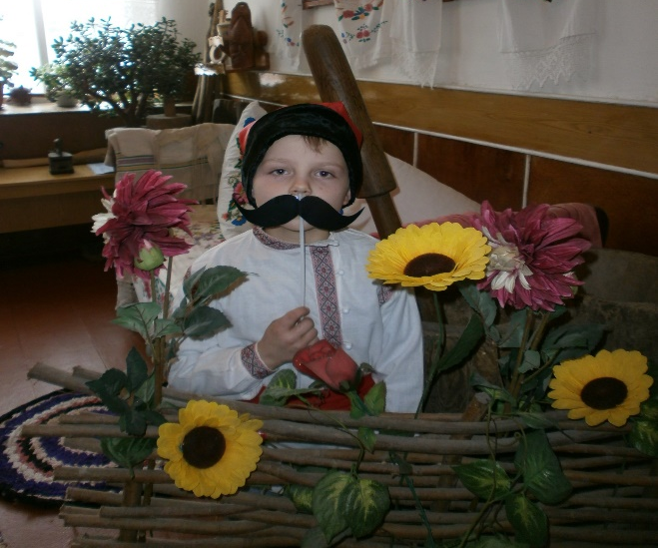
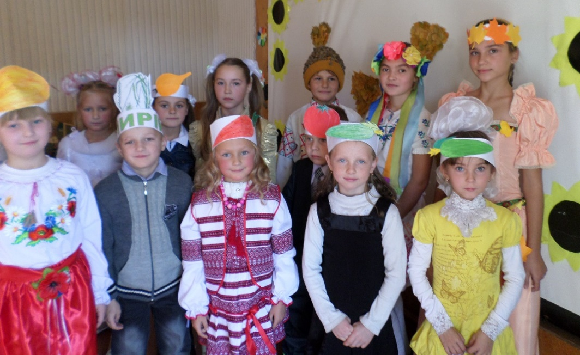
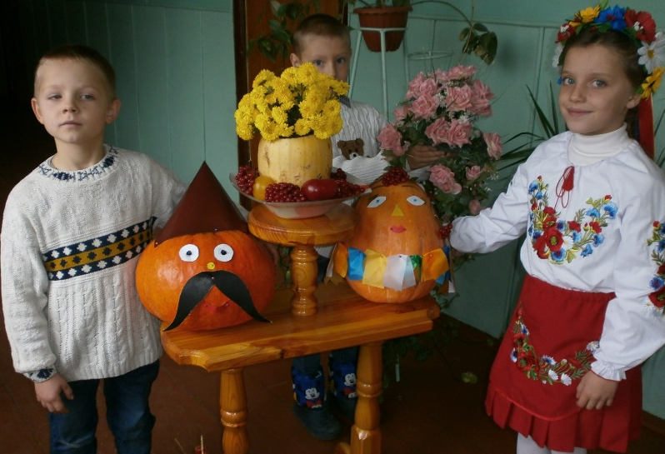
Презентація проєкту
.

Slide 15

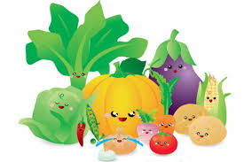

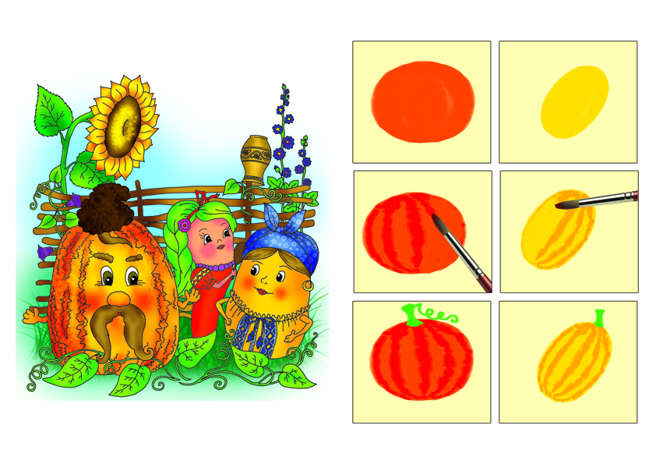

Колаж
«Комора здоров’я»
Кулінарна книга
Корисні овочі

Slide 16

Результативність застосування проєктної діяльності
1.Уміння орієнтуватися в інформаційному просторі.
2.Набуття навичок самостійності (індивідуальної, у парах, у групах.)
3.Розвиток творчості, креативності кожного учня.
4.Спонукання до усвідомленого ведення здорового способу життя.
5. Популяризація продуктів корисних для здоров’я.

